Slide 1
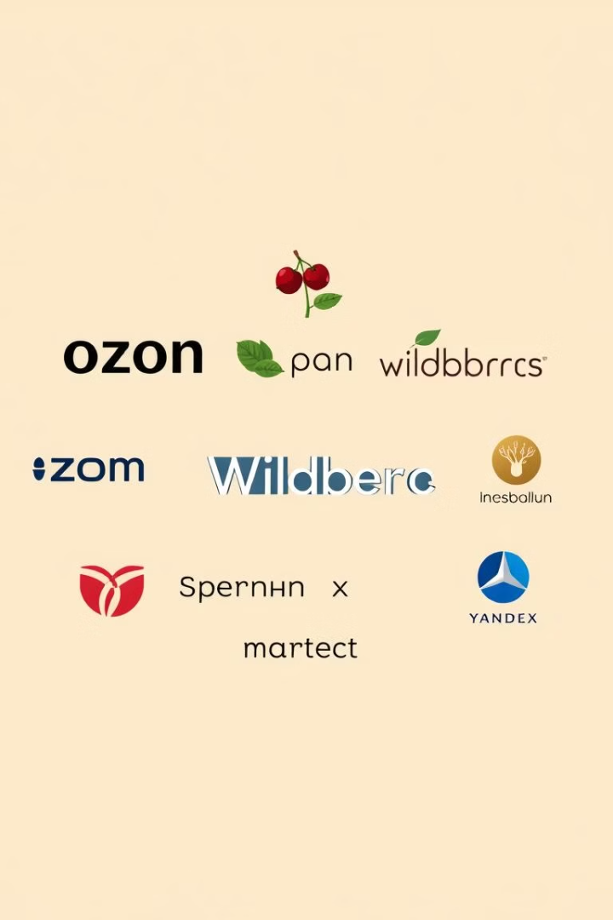
Анализ конкурентов в сфере электронной коммерции
В этом анализе мы рассмотрим трех основных конкурентов на российском рынке электронной коммерции: Ozon, Wildberries и Яндекс Маркет. Каждый из этих маркетплейсов имеет свои уникальные характеристики, сильные и слабые стороны, а также возможности и угрозы на рынке.
Мы проведем сравнительный анализ этих платформ, рассмотрим их SWOT-анализы и предоставим выводы и рекомендации для каждого маркетплейса. Это поможет лучше понять текущую ситуацию на рынке электронной коммерции в России и потенциальные направления развития для каждой компании.

Slide 2
Сравнение параметров маркетплейсов
Яндекс.Маркет
Ozon
Wildberries
Маркетплейс с доставкой.
Маркетплейс, финтех, Ozon Premium.
Маркетплейс с сетью пунктов выдачи.
Целевая аудитория: 53,2% мужчин, 46,8% женщин, возраст 18-24.
Целевая аудитория: 61,9% мужчин, 38,1% женщин, возраст 25-34.
Целевая аудитория: 37,9% мужчин, 62,1% женщин, возраст 25-34.
Специализация: техника.
Специализация: продукты.
Специализация: одежда.
Средний ценник с частыми скидками.
Высокий и средний ценники с частыми скидками.
Средний и низкий ценник с постоянными акциями.
Уникальное предложение: интеграция с сервисами Яндекс, кэшбэк.
Уникальное предложение: программа лояльности, подписка Premium.
Уникальное предложение: широкая сеть пунктов выдачи, низкие цены.

Slide 3

SWOT-анализ Яндекс.Маркета
Сильные стороны
Слабые стороны
Широкий ассортимент товаров, интеграция с экосистемой Яндекса, большое количество данных для аналитики, сильный и узнаваемый бренд.
Высокие операционные расходы, конкуренция внутри экосистемы, проблемы с международным масштабированием, разница в ценах для разных клиентов.
Возможности
Угрозы
Рост популярности онлайн-шопинга, инвестиции в логистику и собственные склады, улучшение аналитических и персонализированных рекомендаций.
Высокий уровень конкуренции, изменение законодательства, нестабильность экономической ситуации, зависимость от технологий и киберугрозы, потенциальные проблемы с логистикой.

Slide 4
SWOT-анализ Wildberries
1
Сильные стороны
2
Слабые стороны
3
Возможности
Минимальные требования к оформлению магазина для продавцов, инвестирование в развитие собственной логистики и автопарка, отсутствие абонентской платы для продавцов, бесплатный и оперативный доступ к аналитике продаж.
Качество клиентской поддержки, более строгая политика возврата, отсутствие программы подписок для покупателей, стагнация развития оборудования складов, логистики и рекламы.
Развитие фулфилмента и логистики для продавцов, улучшение клиентской поддержки и сервиса, запуск подписочной программы, развитие программы поддержки локальных производителей, расширение экосистемы услуг, инвестиции в улучшение интерфейса и функционала мобильного приложения.
4
Угрозы
Ужесточение конкуренции со стороны Ozon, Яндекс.Маркет и других игроков, растущие ожидания потребителей в области сервиса и логистики, проблемы с логистикой и внешние поставки, технологическое отставание, экономическая нестабильность и снижение покупательской способности.

Slide 5
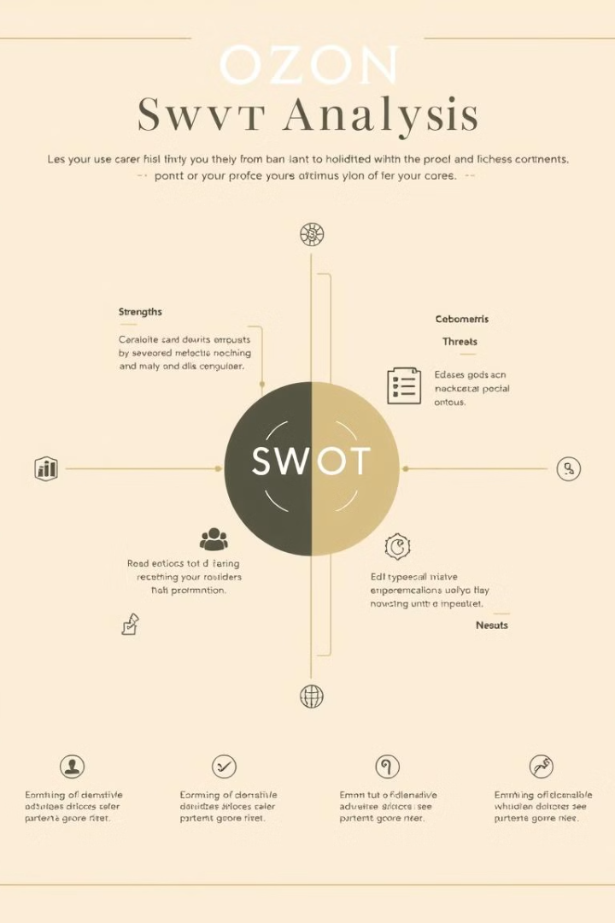
SWOT-анализ Ozon
1
Сильные стороны
Обширный ассортимент и доступность товаров, развитая логистика и быстрая доставка, инвестиции в технологии и клиентский опыт, сильная позиция на российском рынке.
2
Слабые стороны
Зависимость от российских рынков, высокие операционные затраты, конкуренция за партнеров и поставщиков, влияние на маржу за счет скидок и акций.
3
Возможности
Рост онлайн-торговли в регионах, интеграция дополнительных услуг, внедрение передовых технологий, сотрудничество с иностранными поставщиками.
4
Угрозы
Сильная конкуренция на рынке, изменения в законодательстве, экономическая нестабильность и инфляция, киберугрозы и конфиденциальность данных, природные и социальные факторы.

Slide 6
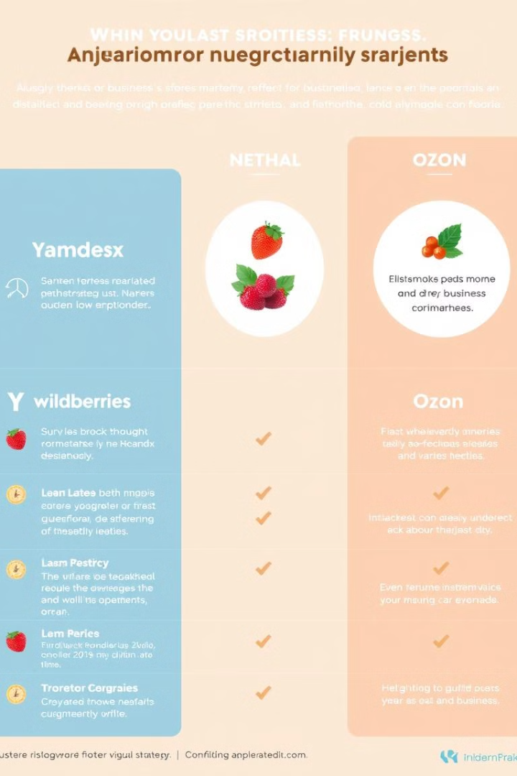



Выводы и рекомендации
Яндекс.Маркет
Укрепить лояльность через эксклюзивные предложения и интеграцию с сервисами Яндекса. Развивать логистику для быстрой доставки в регионы. Внедрить AI и ML для персонализации предложений и улучшения поиска товаров.
Wildberries
Инвестировать в автоматизацию логистики и складов. Запустить программу подписки для лояльных клиентов. Развивать клиентскую поддержку и упростить возвраты. Расширить фулфилмент-услуги для продавцов. Улучшить качество информации о товарах.
Ozon
Расширять логистическую сеть, особенно в регионах. Использовать AI и ML для персонализации. Запустить новые услуги и предложения. Укреплять сотрудничество с поставщиками. Повышать защиту данных и инвестировать в кибербезопасность.

